Slide 1
南大女篮 数据分析
小组成员：梅雨荷
曾嘉馨
杨清越

Slide 2
功能简介
一、面向球队的功能
1）参赛球员录入
2）赛程查询
3）外援名单查询

Slide 3
功能简介
二、面向球员的功能
1）得分王查询
2）单场比赛数据查询
3）赛季数据统计与分析

Slide 4
功能简介
三、面向篮协成员的功能
1）赛事信息录入
2）球员比赛信息录入
3）赛前裁判、督场安排

Slide 5
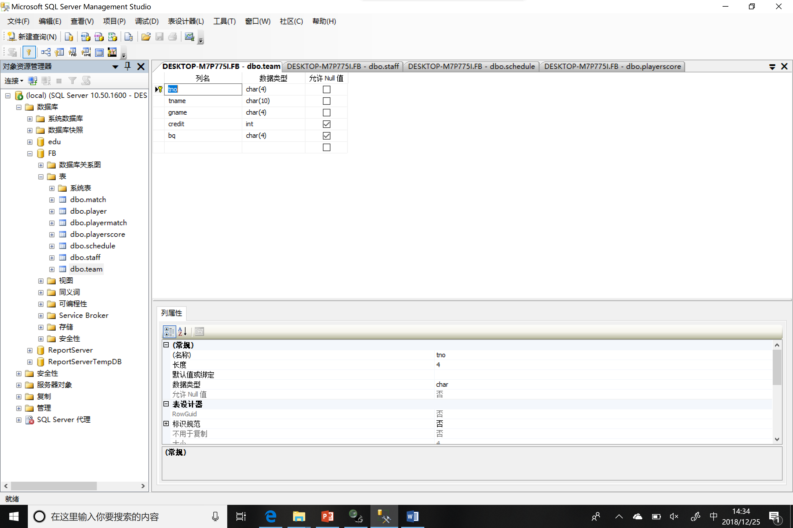
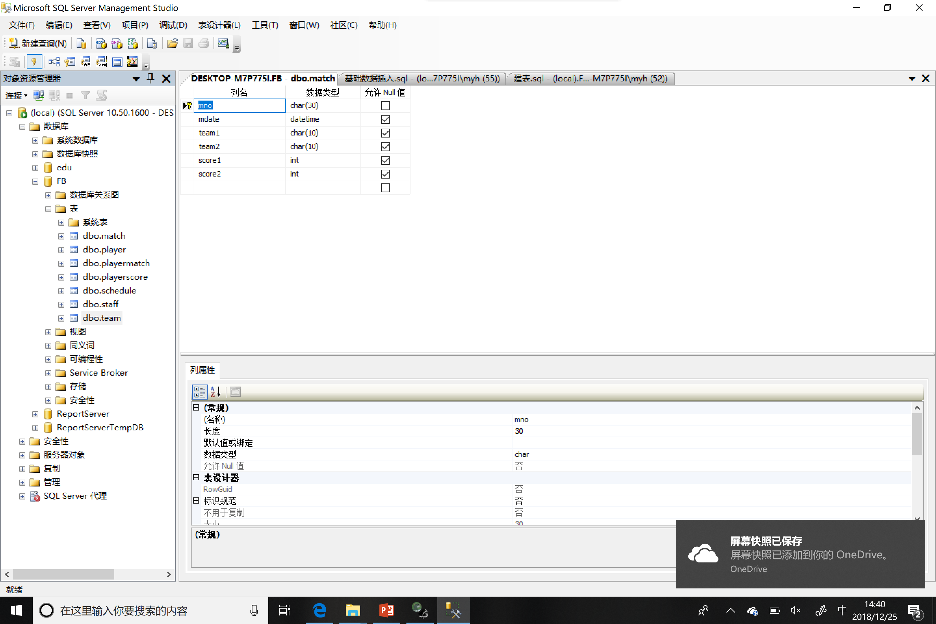
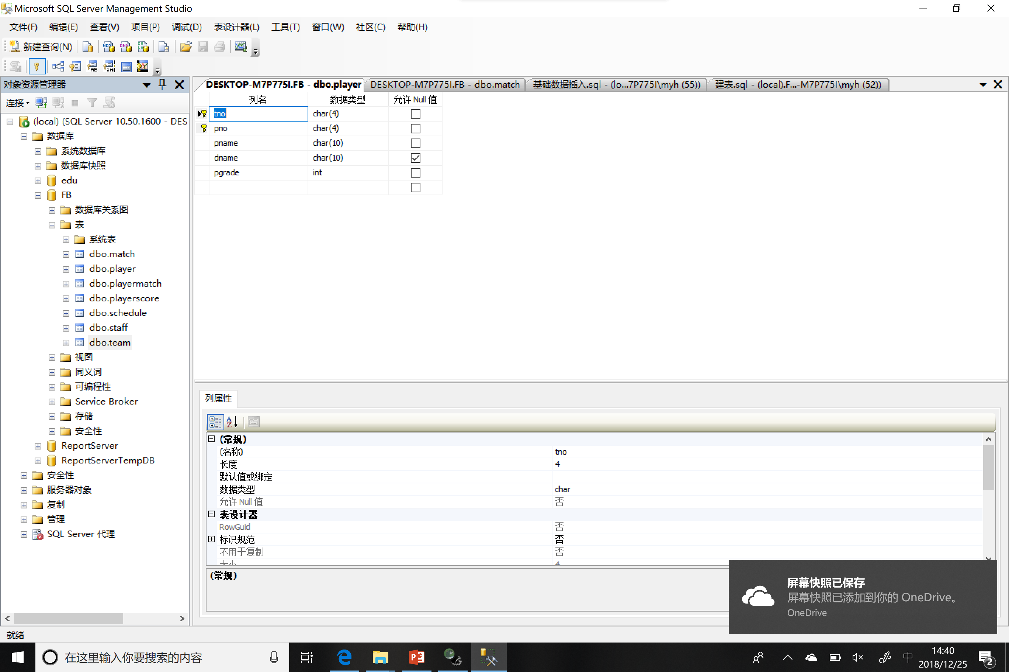
表的设计
Team
球队表
Match
比赛表
Player
球员表

Slide 6
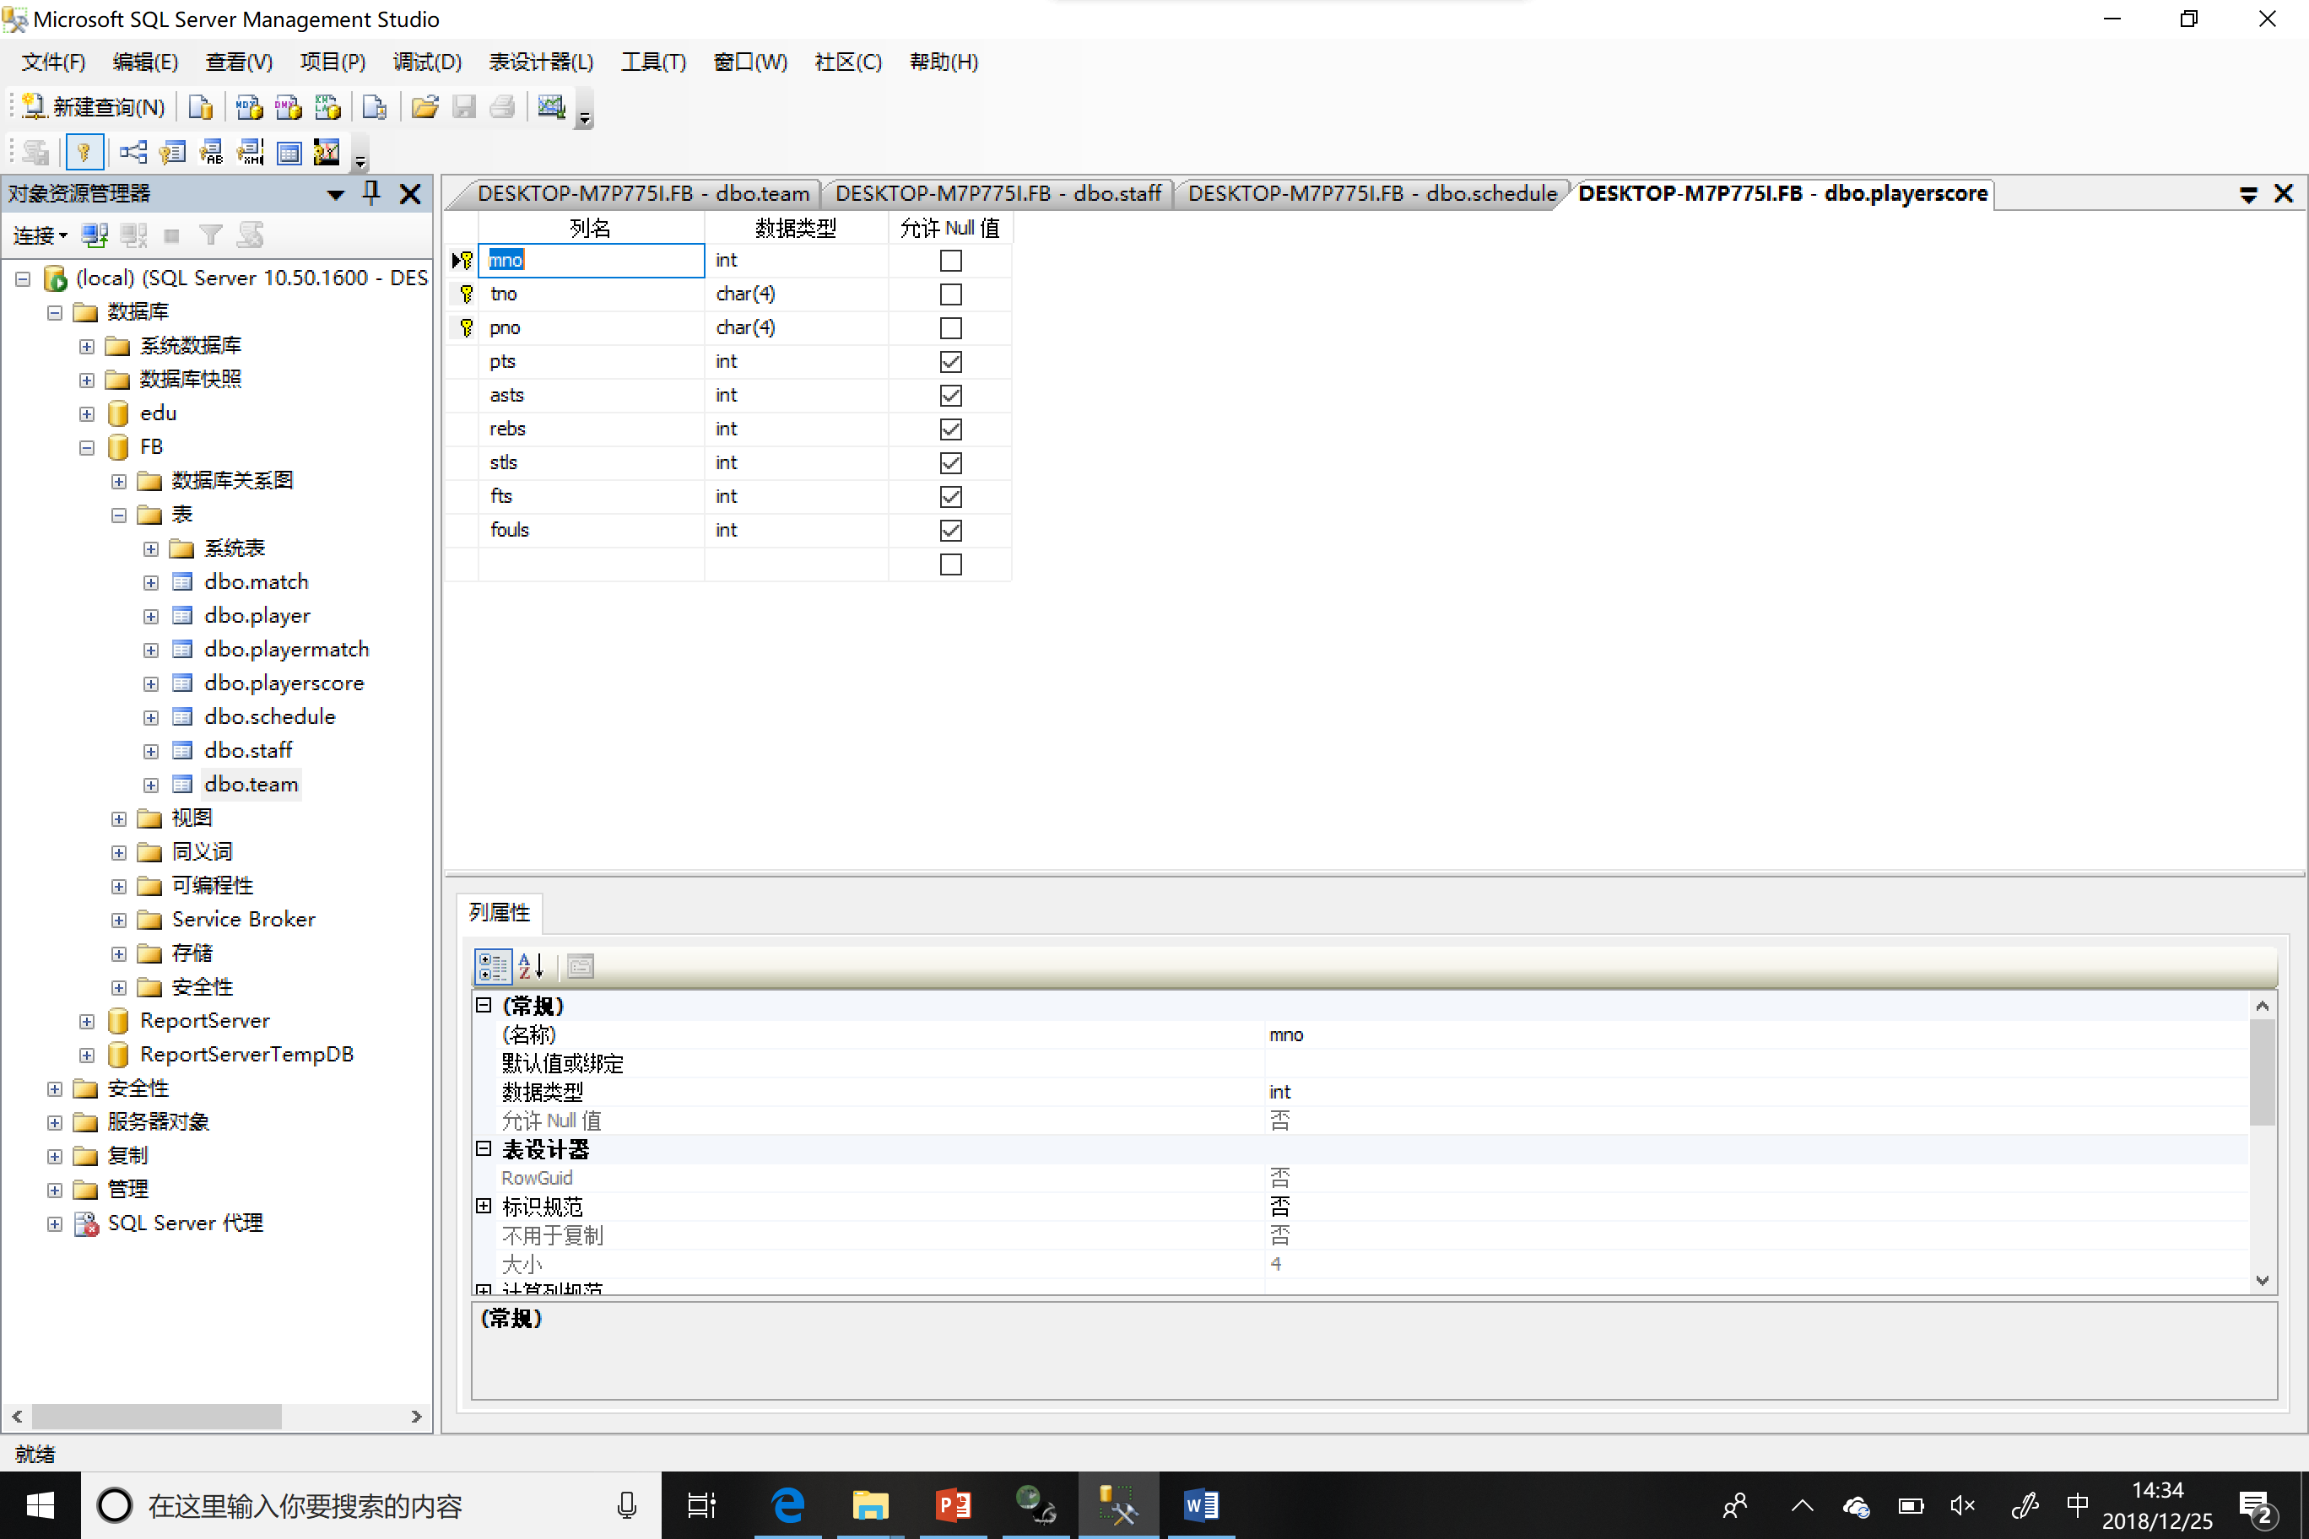
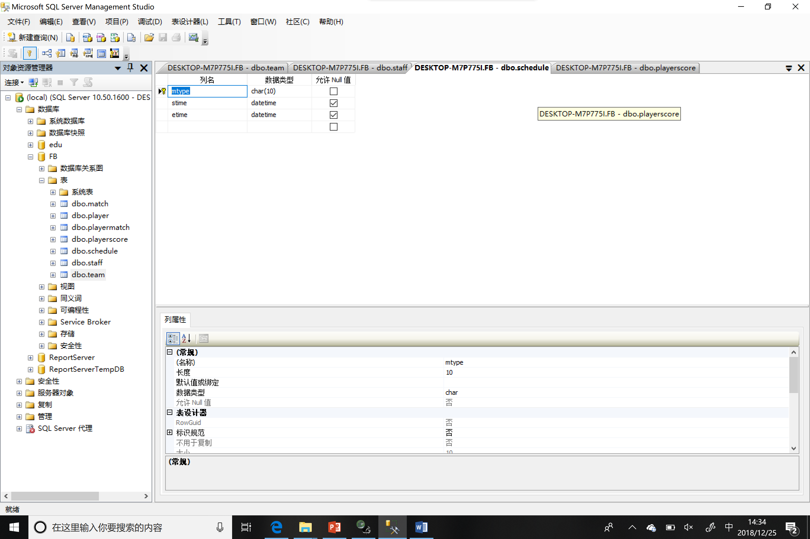
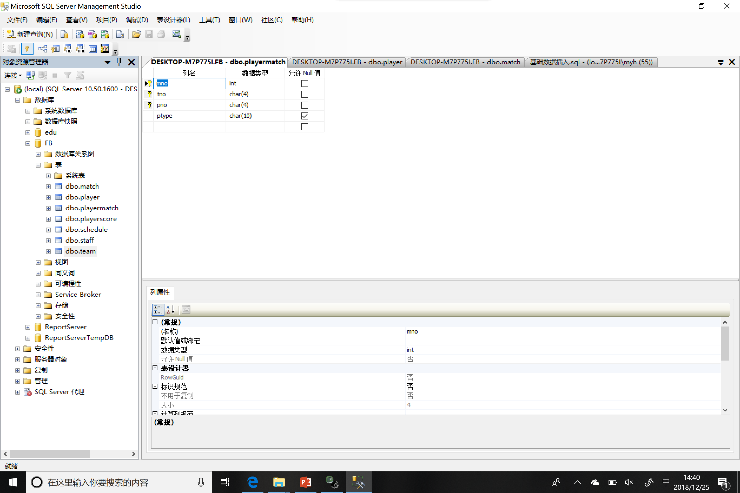
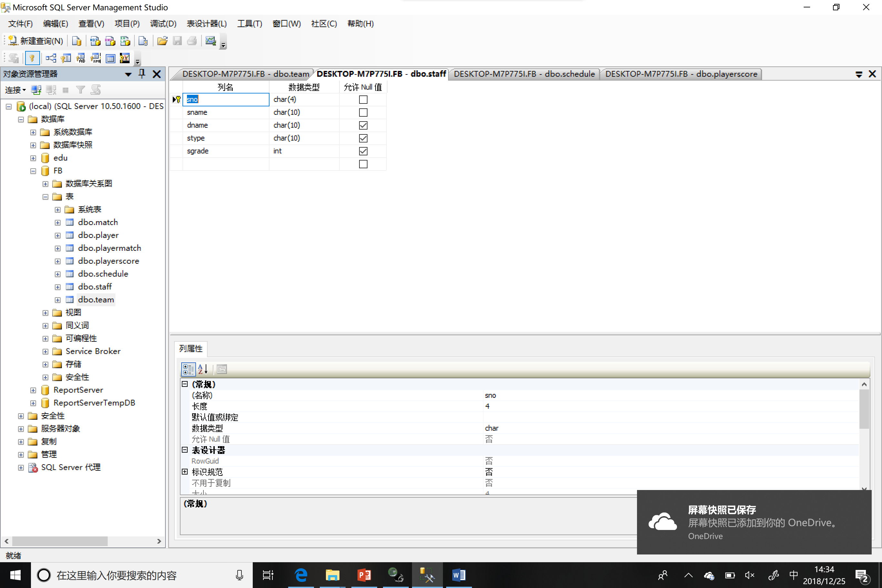
表的设计
注： 这里的Playerscore和Playermatch表未包含pname字段是为了保证第三范式
因此后续建立了视图以方便查询
Playerscore
比赛数据表
Schedule
赛程表
Playermatch
球员上场表
Staff
裁判督场表

Slide 7
数据完整性
约束
对Team表中对bq（上赛季是否为八强）列建立约束，字段内容只能为“是”或“否”
对Playermatch表中对ptype（首发or替补）建立约束，只能为“首发”或“替补”
对Staff表中对stype（人员类型）列建立约束，只能为“裁判”或“督场”
默认值
Team表中设定bq列默认值为“否”
Playermatch表中设定pts（得分）、fouls（犯规）默认为0，asts（助攻）rebs（篮板）stls（抢断）fts（罚球）默认为空（由于数据不全，部分源数据不包括这些具体信息，若默认为零不符合实际）
规则
对Player、staff表中grade列建立约束限制球员年龄，必须为大一至大四本科生

Slide 8
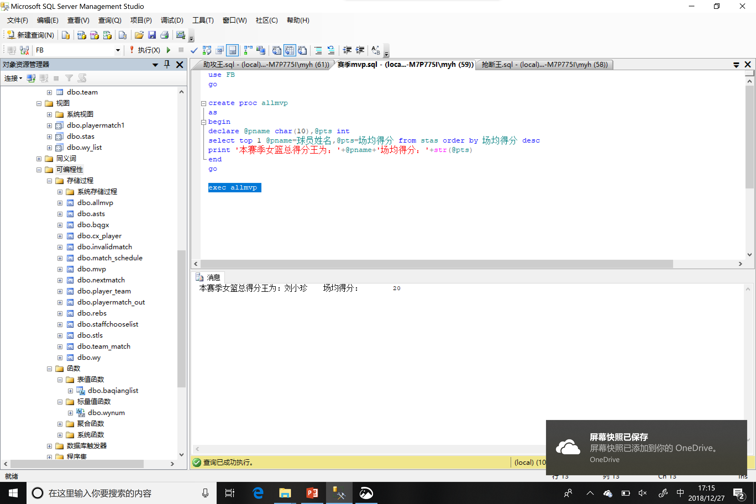
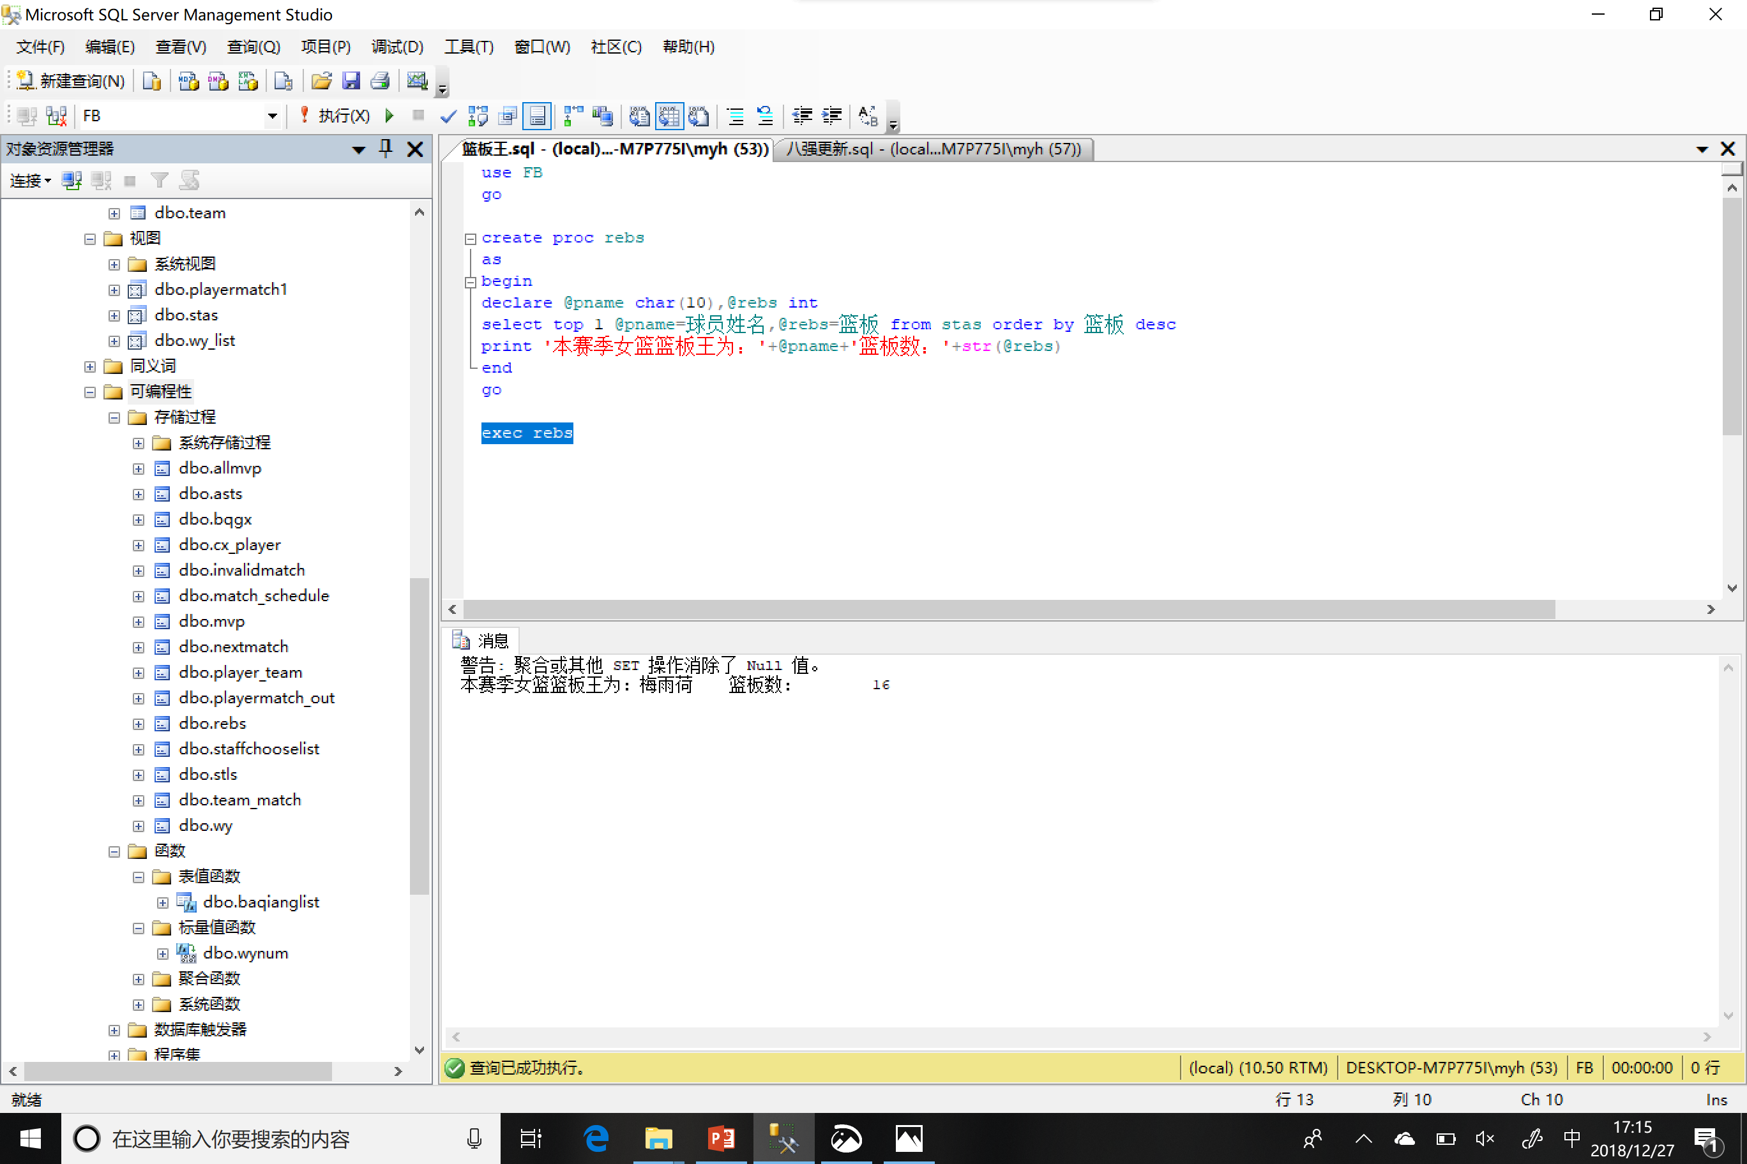
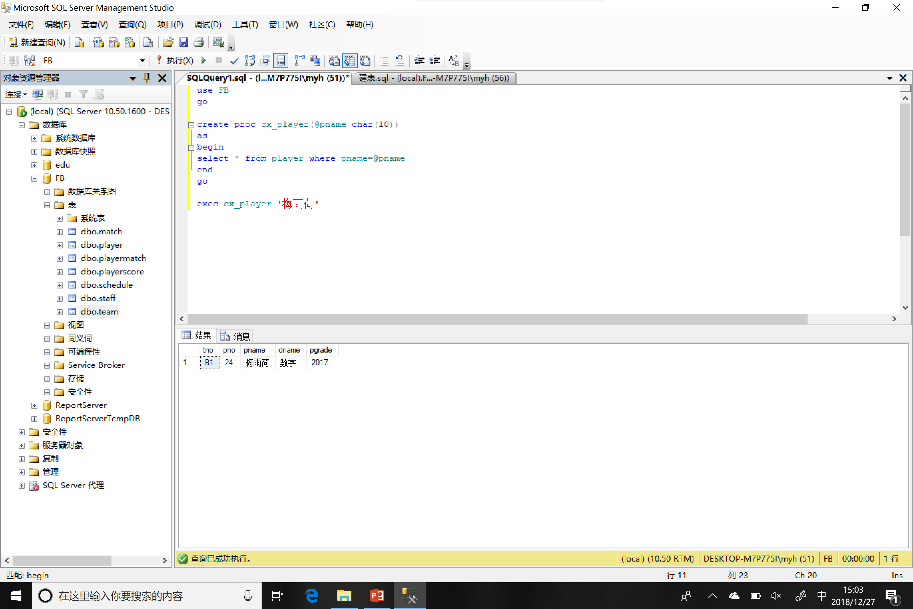
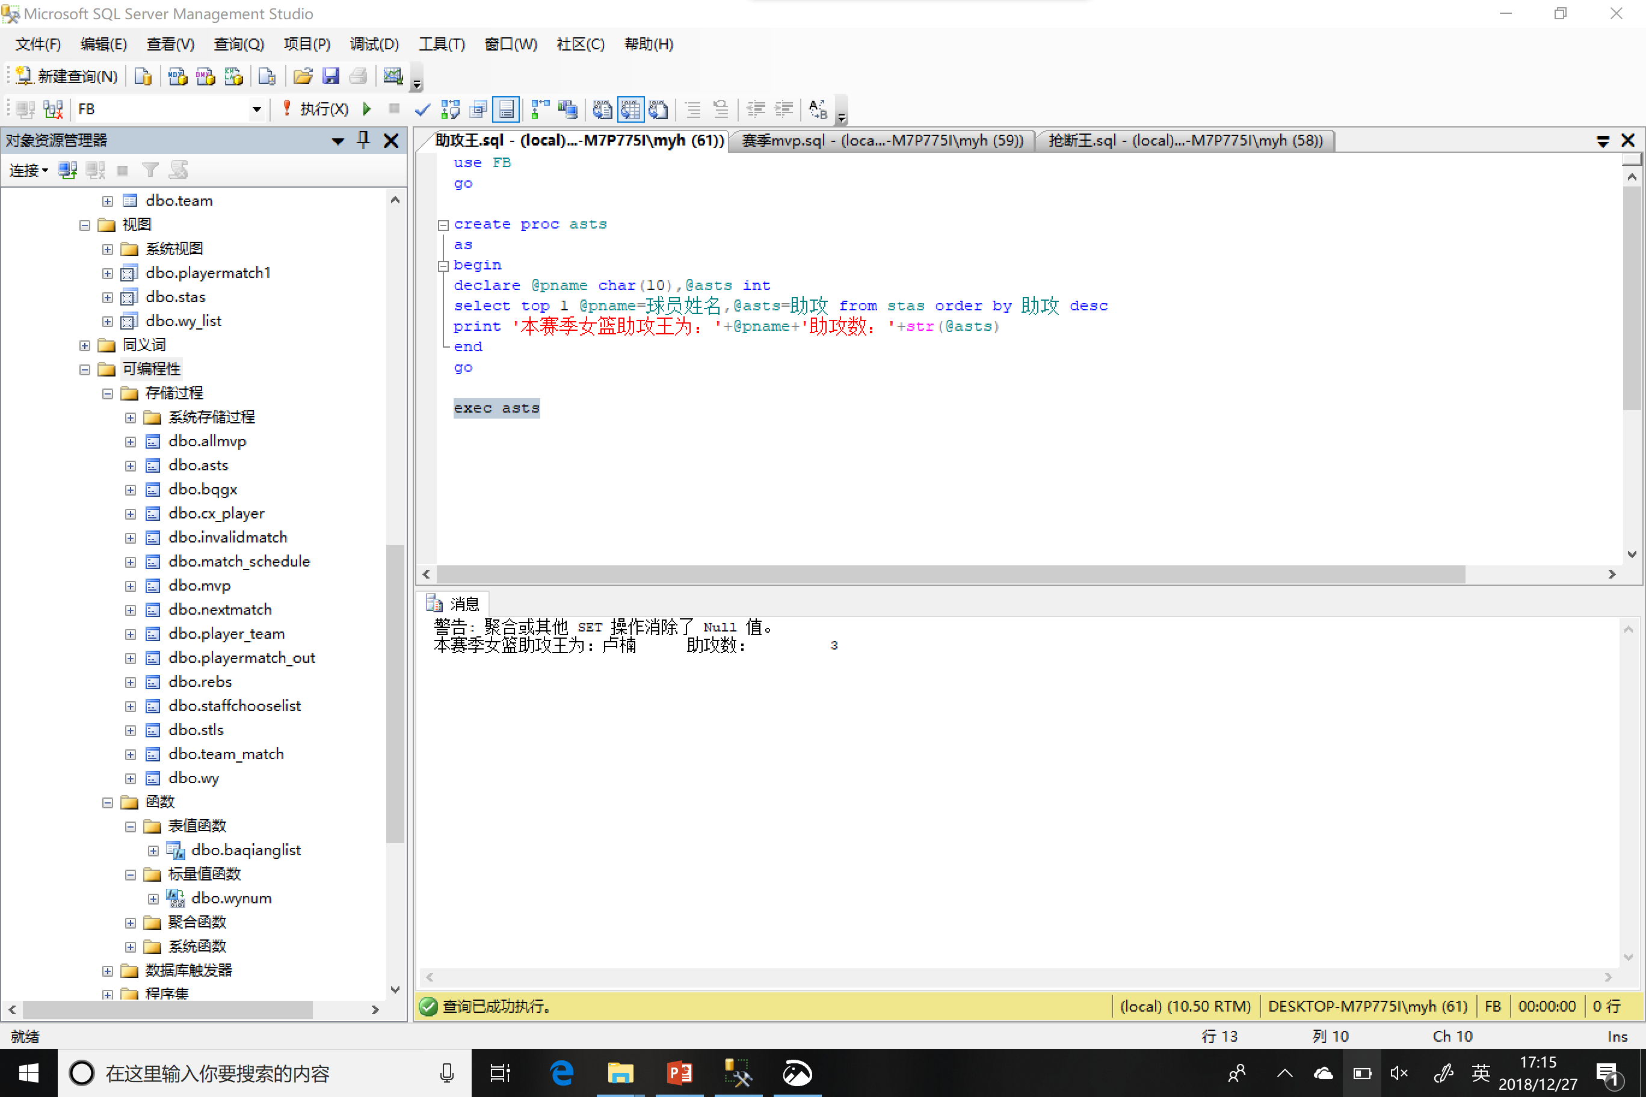

赛季总mvp
赛季篮板王
赛季助攻王
赛季抢断王
球员信息查询

Slide 9
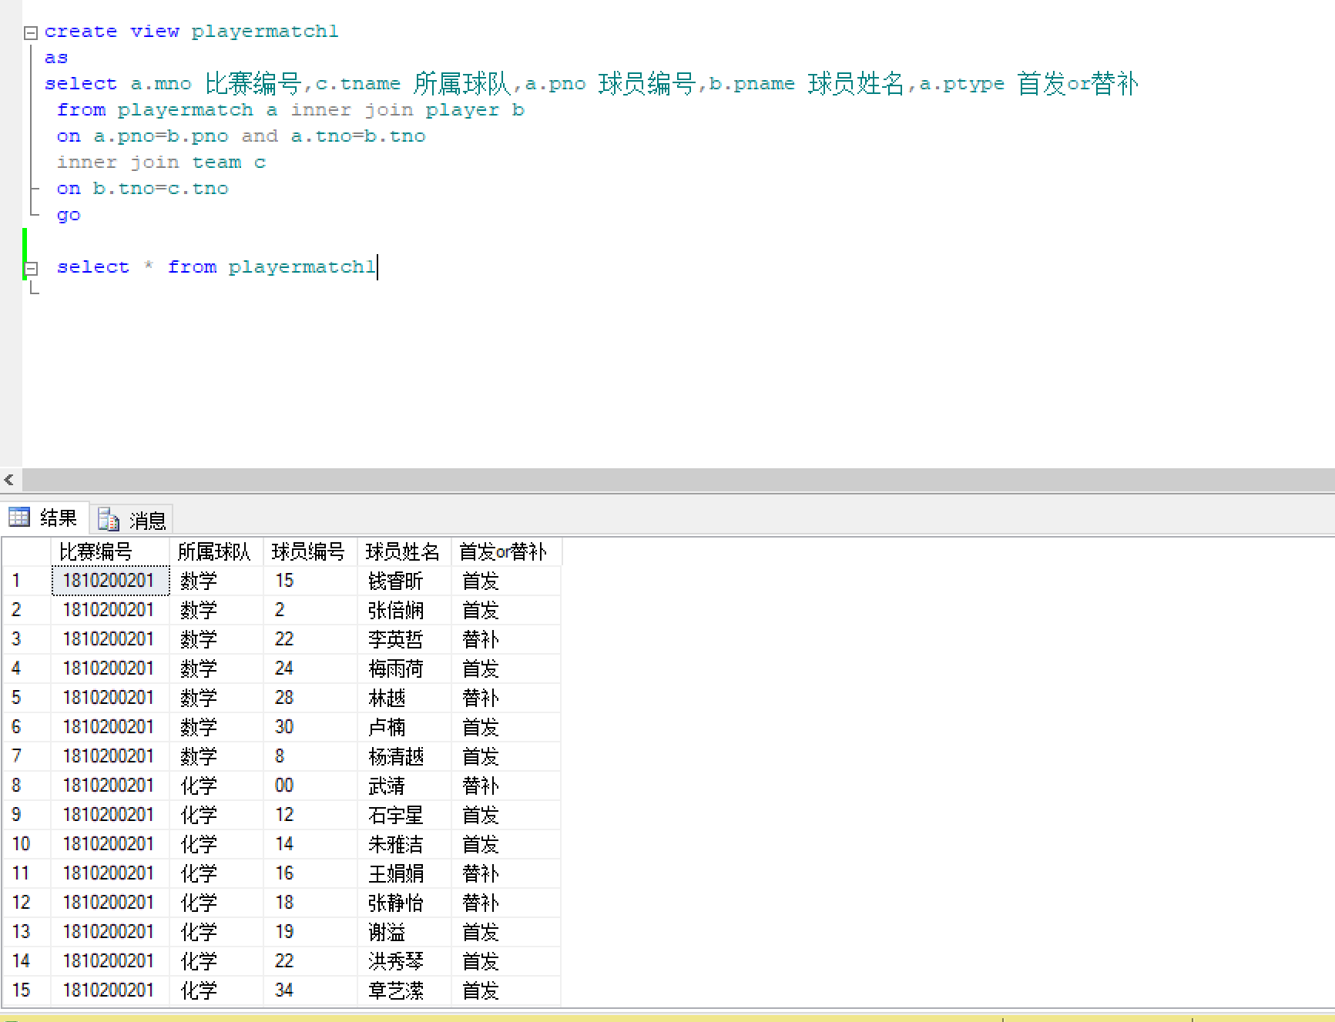
球员上场信息总视图

Slide 10
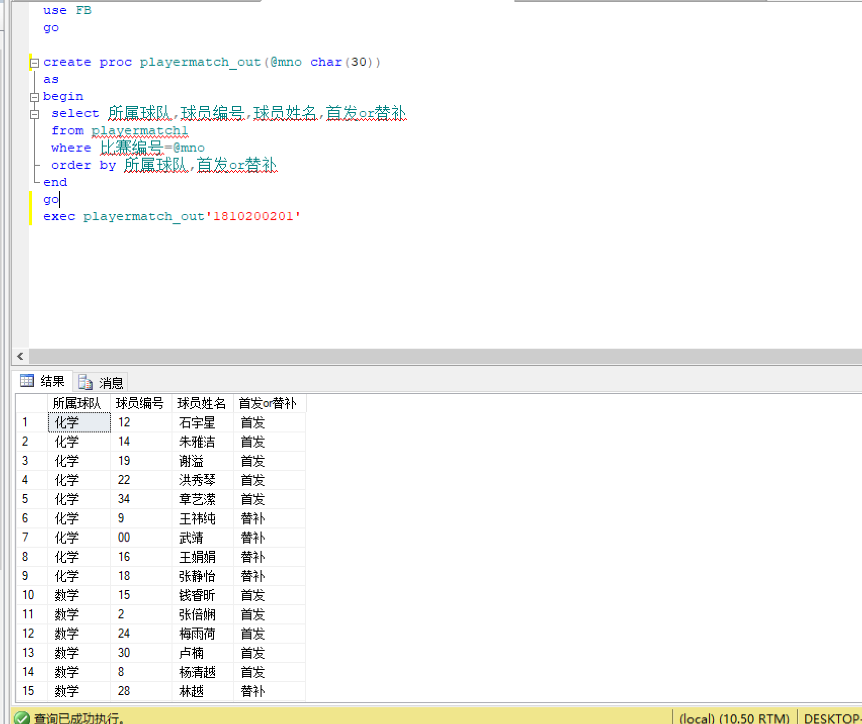
查询具体比赛的上场球员名单

Slide 11
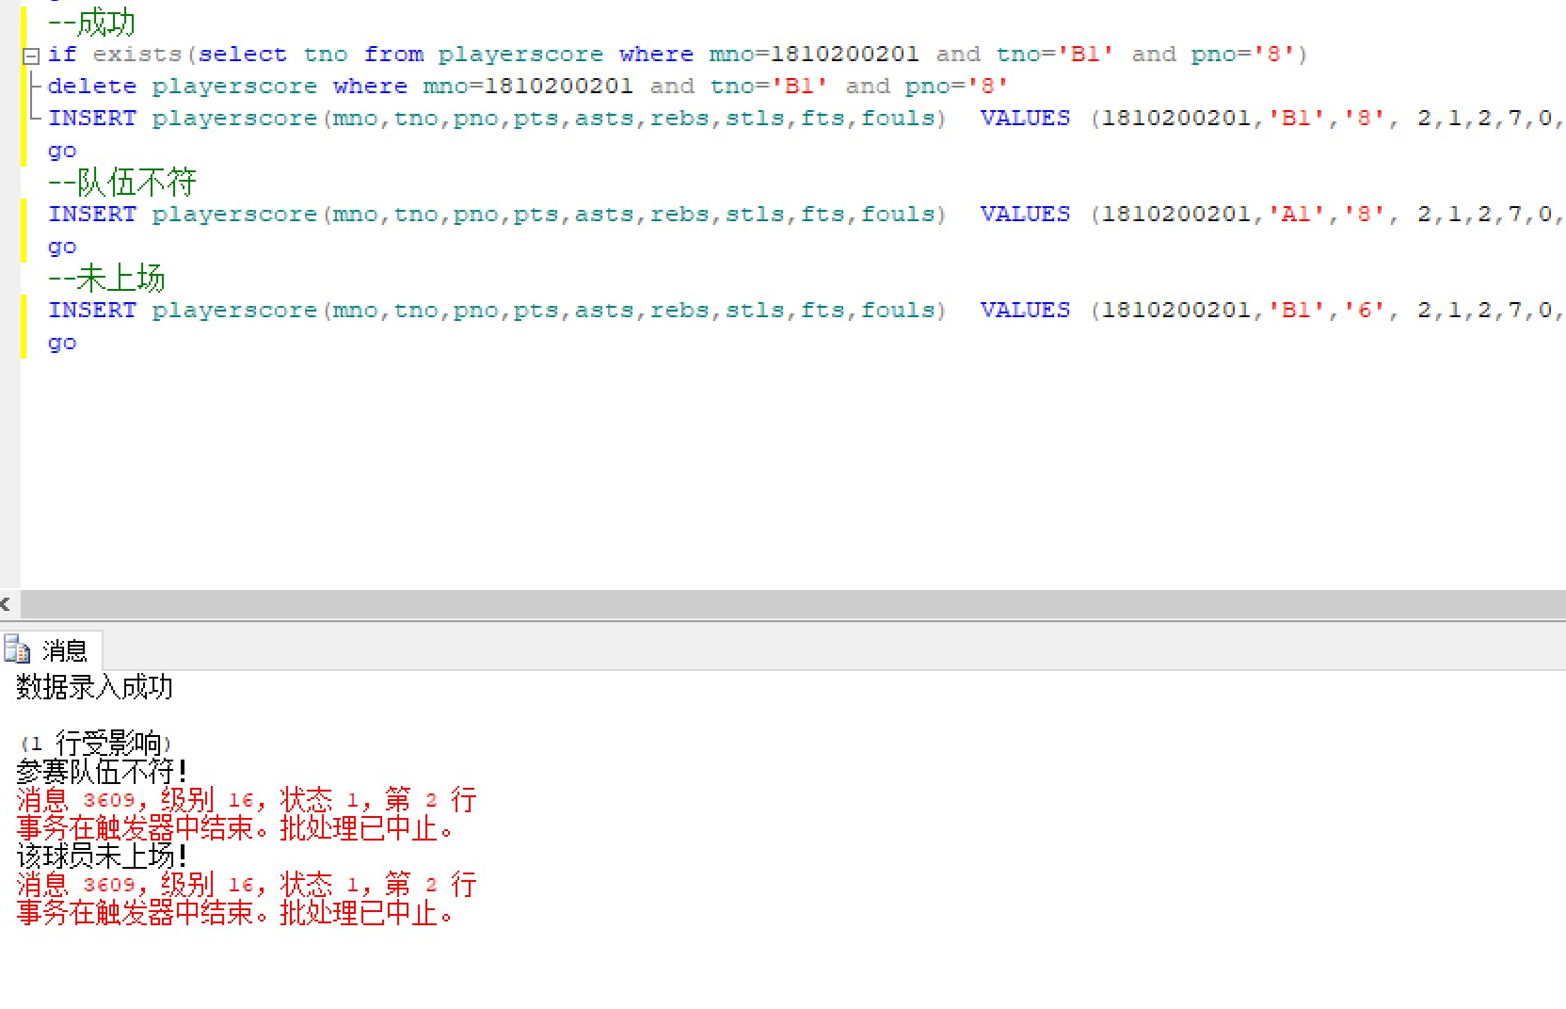
球员比赛数据输入

Slide 12
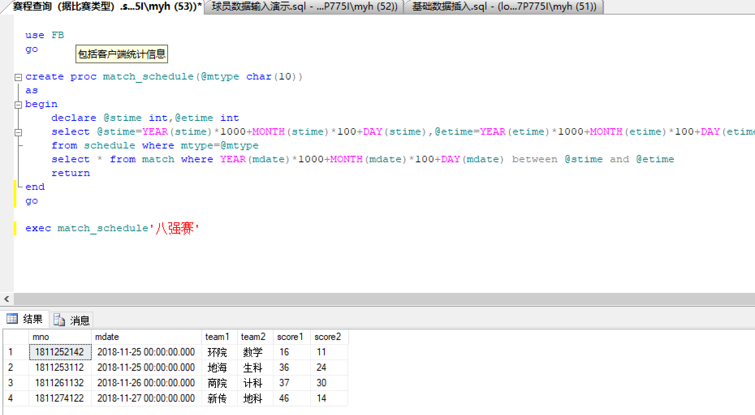
据比赛类型查询赛程

Slide 13
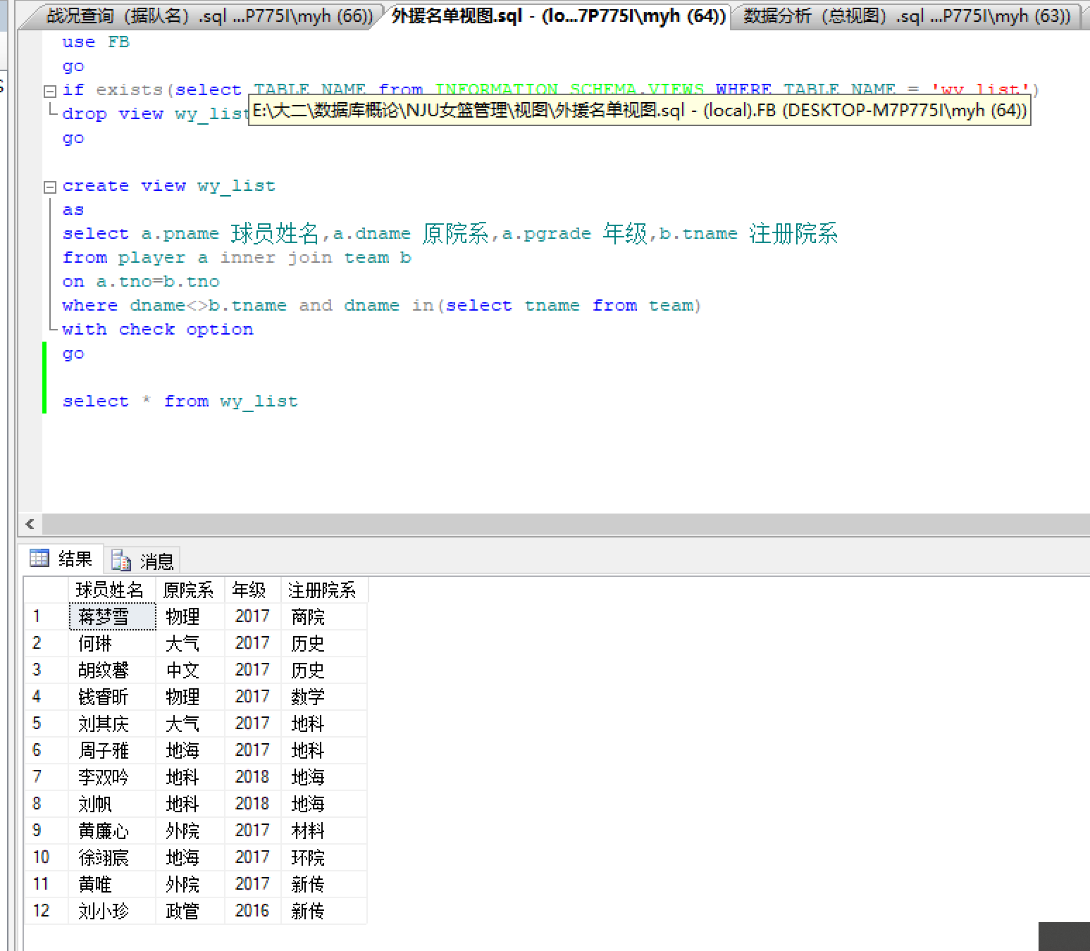
查询外援名单
注：若球员所在院系本身无球队则不占外援名额

Slide 14
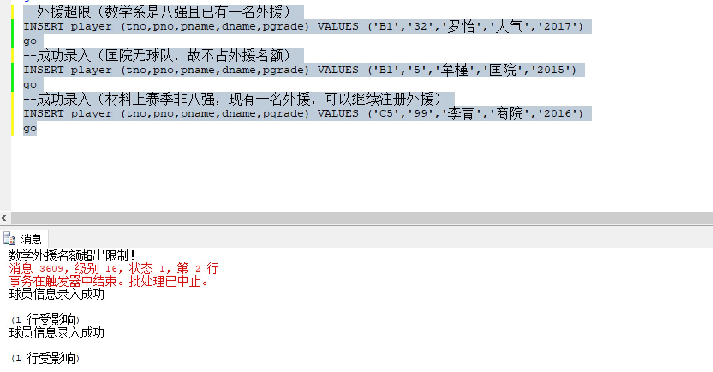
限制球队外援人数
注：八强球队至多注册一个外援，其他球队至多注册两个
基于先前的外援名单视图创建外援数函数，并由此建立触发器实现功能
Notes:
基于先前的外援名单视图创建外援数函数，并由此建立触发器实现功能

Slide 15
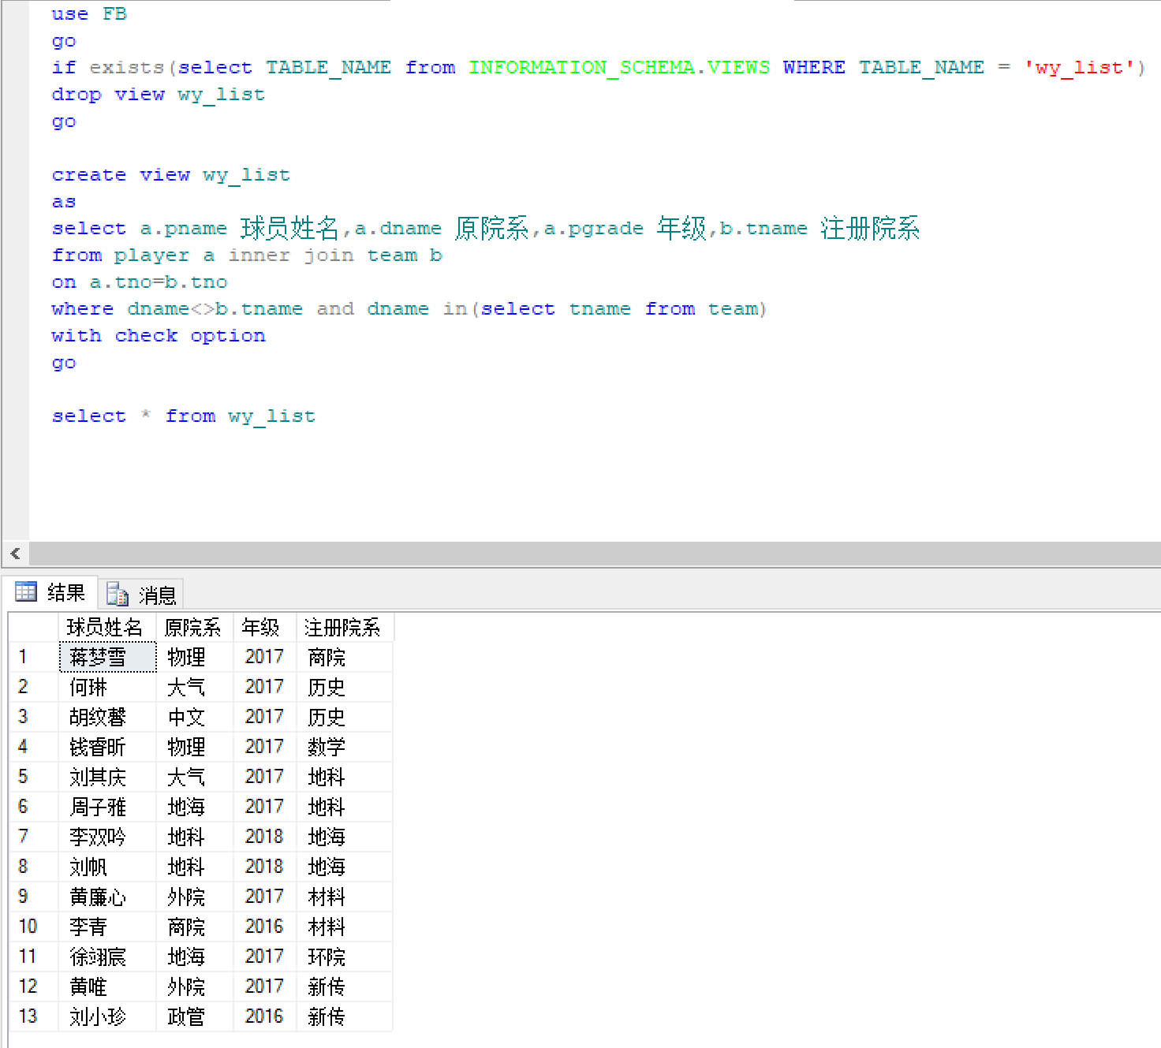
外援名单更新

Slide 16
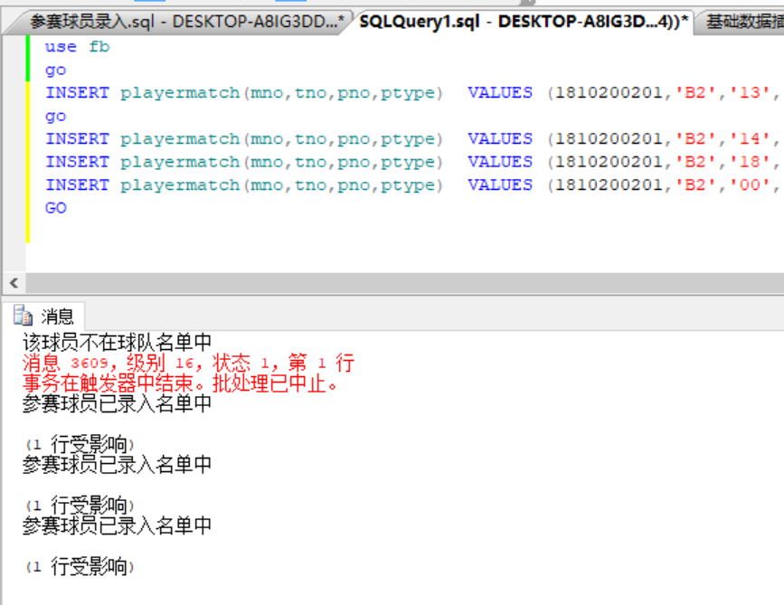
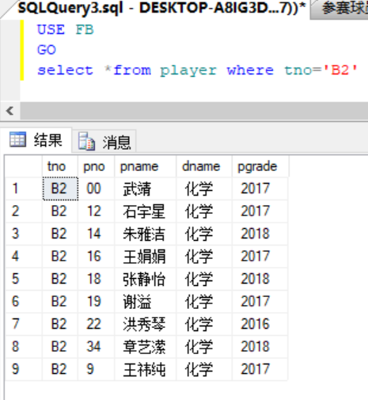
参赛球员录入
注：确保参赛球员表与球员表对应

Slide 17
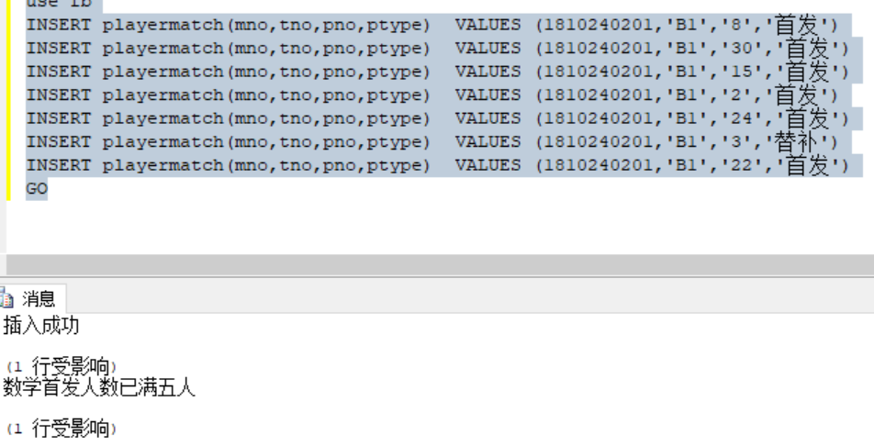
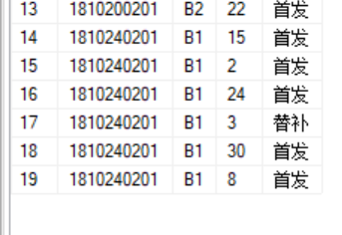
首发人数限制

Slide 18
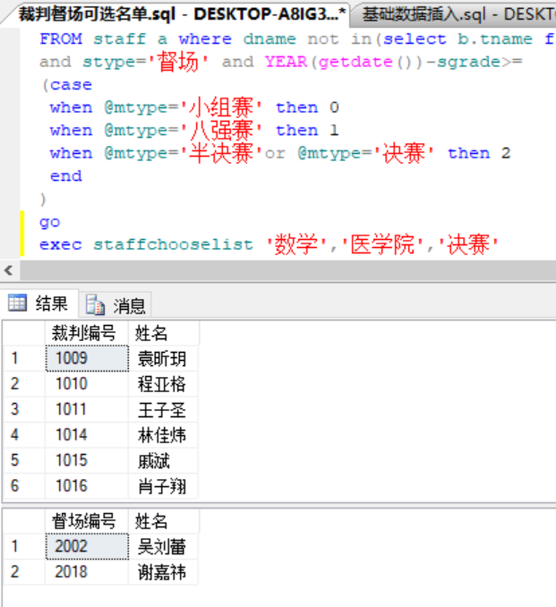
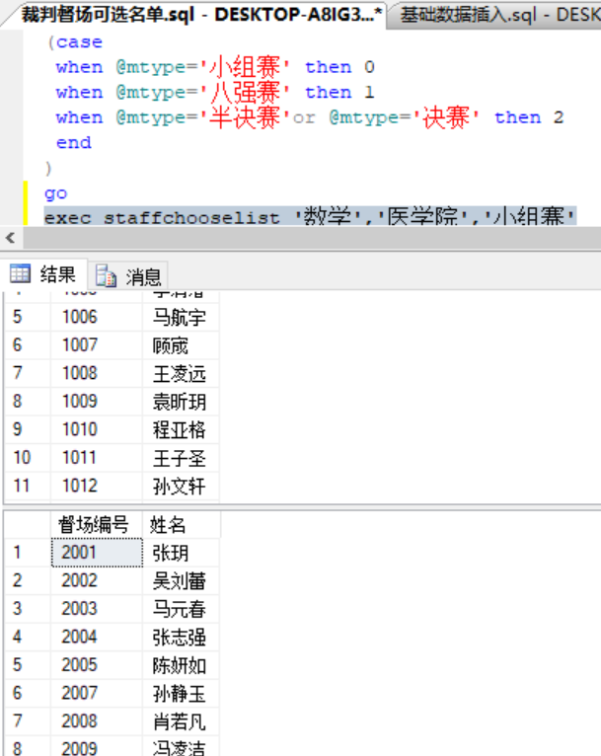
裁判督场可选名单
注：要求院系“避嫌”；满足不同
级别比赛裁判督场级别不同

Slide 19
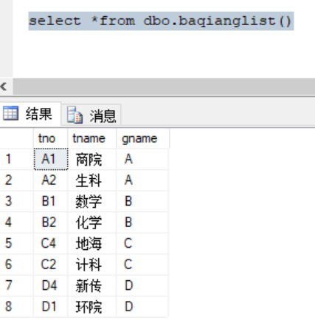
八强名单输出
注：依据小组赛积分排名，
每小组积分前两名入选八强，进入淘汰赛

Slide 20
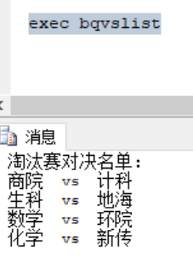
淘汰赛对决名单
注：四个小组前两名进入淘汰赛，并按照小组第一名
与另一小组第二名PK的规则确定对决名单

Slide 21
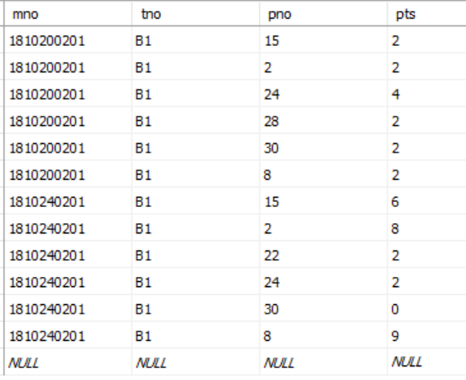
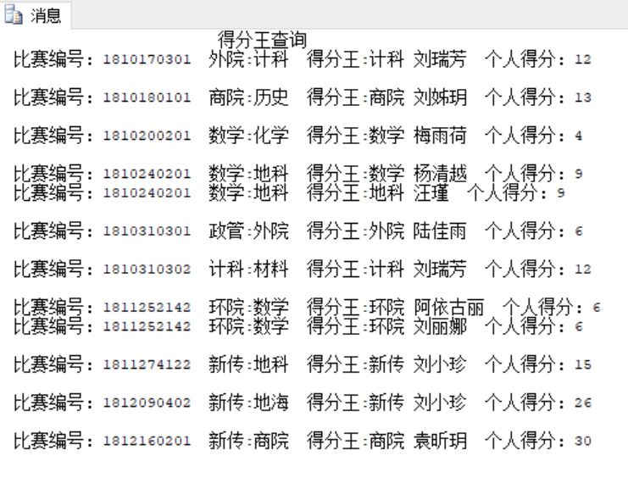
得分王查询
注：若得分王为外援应输出所在球队院系；
得分王不只一个应该全部输出

Slide 22
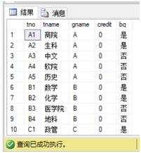
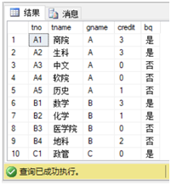
积分实时更新

Slide 23
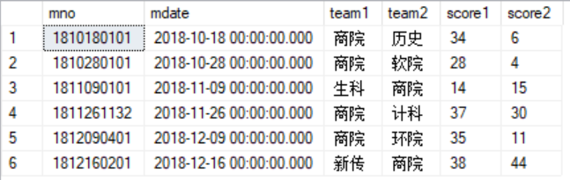
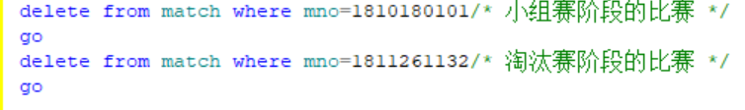
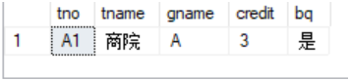
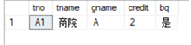
积分实时更新

Slide 24
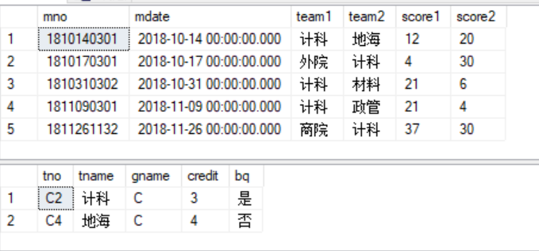
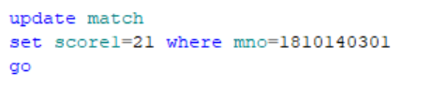
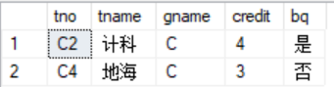
积分实时更新

Slide 25
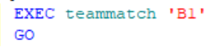
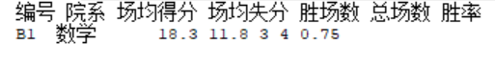
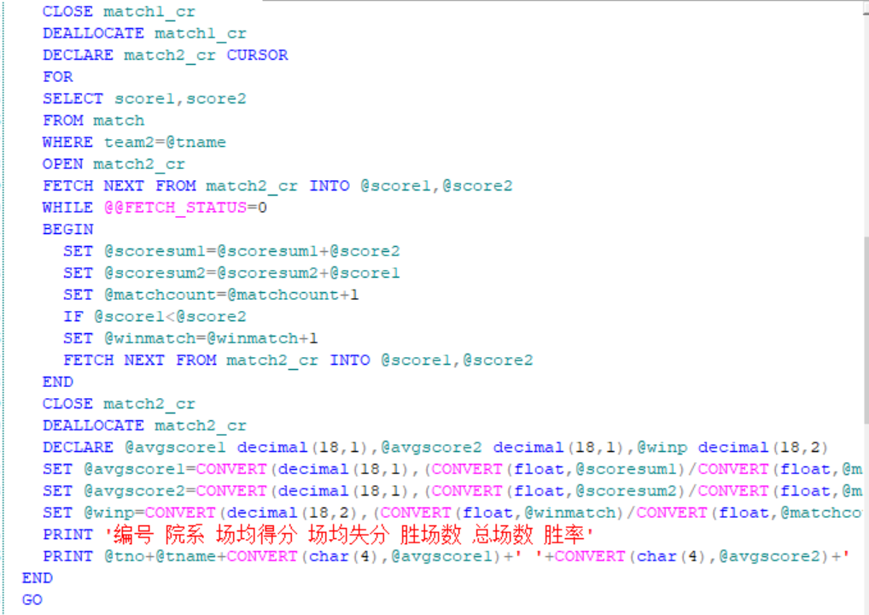
球队赛季数据查询

Slide 26
Thanks for your listening.

